Slide 1
2. Bölüm: Transformatörler

Slide 2
2.1 Transformatörlere Giriş
Transformatör, alternatif akım elektrik gücünü
bir gerilim
seviyesinden başka bir gerilim seviyesine değiştirir. Bu işlem
manyetik endüksiyon yoluyla gerçekleştirilir.
Bir transformatör, ortak bir ferromanyetik nüve üzerine sarılan iki veya daha fazla sayıdaki sargıdan oluşur.
Sargılar arasındaki bağı nüvede oluşturulan manyetik akı sağlamaktadır.
Yüksek manyetik bağ ve yüksek akı yoğunluğu sağlamak için ferromanyetik nüve kullanılan transformatöre demir nüveli transformatör denilir ve yüksek güç uygulamalarında kullanılır.

Slide 3
Transformatör sargısının birisi AA güç kaynağına bağlanırken diğer sargı yüklere AA gücü sağlamak üzere bağlanır.
Elektrik güç kaynağına bağlanan sargıya “primer sargı” veya “giriş sargısı”, yüklere bağlanan sargıya ise “sekonder sargı” veya “çıkış sargısı” denilir.
Bir transformatör bir AA gerilim seviyesini başka bir gerilim seviyesine değiştirirken sağladığı gerçek güç değeri (ideal durumda) etkilenmez.
Bir transformatör bir devrenin gerilim seviyesini yükseltir ise, akımı azaltmak durumundadır. Çünkü transformatörün giriş gücü ile çıkış gücü eşit olmalıdır.

Slide 4
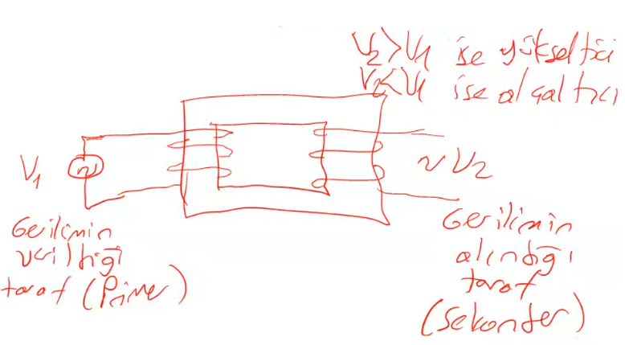

Slide 5
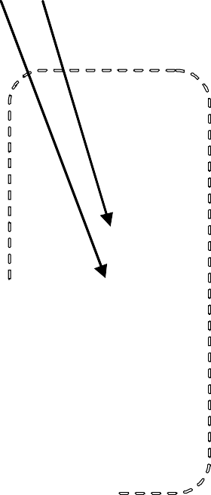


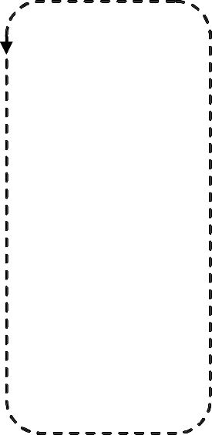


2.1.1 Çekirdek ve Sargılar
Düşük gerilim sargıları
Primer 2
Düşük gerilim sargıları
Primer 2
Primer 1
Primer 1
φ
φ/2 φ/2
nüve
nüve
Sekonder 1
Sekonder 2
Sekonder 1
Sekonder 2
Yüksek gerilim sargıları
Yüksek gerilim sargıları
Çekirdek tipi nüve
Ceket (mantel) tipi nüve

Slide 6
Alt kat
Üst kat
Nüve kayıplarını azaltmak için manyetik nüve ince ve silisli lamine saclardan paketlenerek oluşturulur.
Silikon çelik saclar yaklaşık olarak %3 silikon, %97 çelik içerirler.
Birkaç yüz saykılın altındaki frekanslarda çalışan transformatörlerde kullanılan silisli çelik sacların kalınlığı 0.35-0.6mm aralığındadır.
L biçimli veya U ve I biçimli saclar çekirdek tipi yapıda kullanılırken E ve I biçimli saclar ceket tipi yapıda kullanılır.
Parçalı yapılı nüvelerde sargılar nüveden ayrı olarak hazırlanır ve nüveye kolayca yerleştirilebilir.

Slide 7
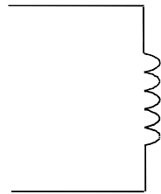
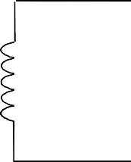
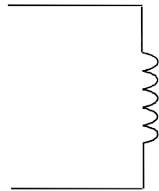
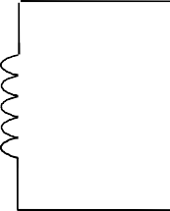
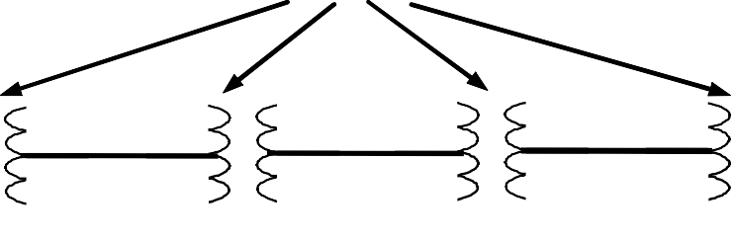
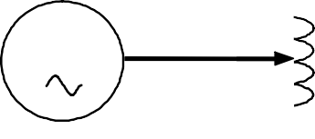
elektriksel temsili
İki sargılı bir transformatorun elektriksel temsili
KULLANILMA KADEMELERİ
Transformatorlar
G
14.4kV
380kV
154kV
35kV
400V
Yükler (alıcılar)
Üretim
İletim ve dağıtım
Transformator ile değişik gerilim seviyelerinde güç iletimi

Slide 8
2.1.2 Transformatör Çeşitleri
Bir transformatörün çıkış gerilimi giriş geriliminden yüksek ise
yükseltici, düşük ise düşürücü transformatör olarak adlandırılır.
İletim transformatörleri
Ara istasyon transformatörleri
Dağıtım transformatörleri
Güç (kaynağı) transformatörleri
Ototransformatörler
Yalıtım (izolasyon) transformatörleri
Ses (audio) frekansı transformatörleri
Kontrol transformatörleri
Ölçü transformatörleri

Slide 9
İletim transformatörleri büyük güçlüdürler (MVA) ve çok yüksek gerilimin uzaklara iletilmesinde gerilim yükseltici olarak kullanılırlar.
Ara istasyon transformatörleri ise gerilimi orta seviyelere düşürmek için kullanılırlar.
Dağıtım transformatörleri ise orta seviyelerdeki gerilimleri daha alt orta seviyelere düşürmek için kullanılırlar ve büyük güçlü transformatörlerdir.
Güç (kaynağı) transformatörleri elektronik devrelerde kullanılır ve birçok farklı tip ve uygulamaları vardır.
Ototransformatörleri, genellikle düşük güç uygulamalarında ayarlı gerilim sağlamak için kullanılır.

Slide 10
Yalıtım (izolasyon) transformatörleri, giriş ve çıkış gerilimleri eşit olan transformatörlerdir. Yalıtım transformatörü doğru akımın yalıtımı amacıyla kullanılır. Primere uygulanan gerilim hem doğru akım hem de alternatif akım bileşenlerini bulunduruyorsa, sekonder gerilimi sadece alternatif akım bileşeninden oluşacaktır.
Yani, doğru akım bileşeni çıkışa aktarılmayacaktır. Yalıtım transformatörleri, primer ve sekonder (yük) arasında elektrik yalıtımını sağlamak amacıyla da kullanılırlar. Yalıtım transformatörleri, küçük güçlüdürler ve normalde elektronik devreler ile topraklama hattı arasında olaşabilecek gürültüyü yalıtmak için de kullanılırlar.
Ses (audio) frekansı transformatörleri, ses frekansı (20kHz'e kadar) yükseltici devresi çıkış veya girişinde veya yükselticiler arasında empedans eşlemesi için kullanılır.

Slide 11
Kontrol transformatörleri, düşük güç veya VA değerlerinde sabit gerilim veya sabit akım gerekli devrelerde, elektrik sisteminde değişik noktalarda gerilimin genliği ve fazında istenen düzenlemeleri sağlamak için kullanılır.
Ölçü tipi transformatörler, sistemin yüksek enerjili kısmı ile ölçü aletleri ve elemanları (ampermetre, voltmetre, vatmetre ve röleler gibi çeşitli koruma amaçlı kullanılan aletler) arasında emniyetli bir bağlantının sağlanması ve yüksek gerilim ve akımların izlenmesi için kullanılır.

Slide 12
2.2 Tek Fazlı Transformatörler
Transformatörlerin gerçek özellik ve davranışlarını daha kolay anlamak için ilk aşamada ideal transformatör üzerinde durulacaktır.

Slide 13
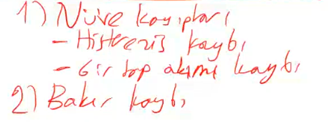
2.2.1 İdeal Transformatörler
Transformatörlerin ideal sayılabilmesi için yapılan genel varsayımlar:
Nüve kayıplarını oluşturan histerisis ve eddy akımı kayıpları ihmal edilmiştir.
Kaçak akılar ihmal edilmiştir. Yani, bütün akı nüve içinde sınırlıdır ve her iki sargıyı da keser.
Akıyı meydana getirmek için gerekli uyartım akımı ihmal edilmiştir. Yani nüvenin geçirgenliği çok yüksektir.
Sargıların dirençleri ihmal edilmiştir.

Slide 14
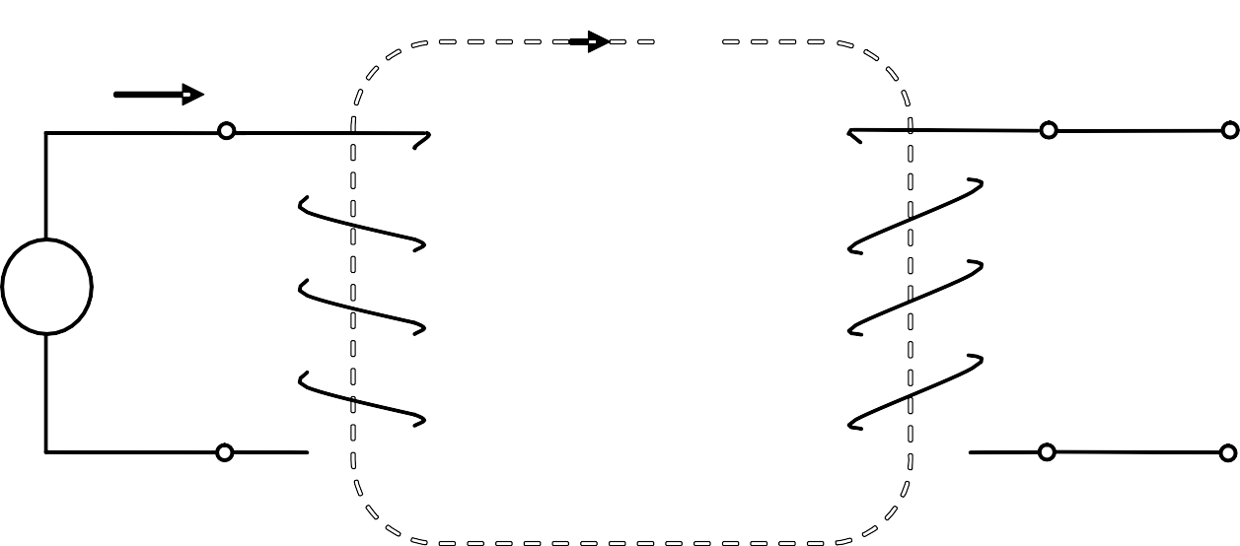
i
a +
e₁
φ
+
c
N1
N2
v₁
e₂
v₂
-
-
b
d
İdeal transformator

Slide 15
Primer sargı zamanla değişen v₁ gerilim kaynağına bağlanır. Bunun sonucunda gerilimin genliğine, frekansına ve primer sargı sarım sayısına bağlı olarak devreden geçen primer akımı tarafından üretilen ve zamanla değişen bir manyetik akı nüvede dolaşır.
Nüvedeki değişken akı primer sargısında bir gerilim endükler ve bu gerilim primere uygulanan gerilime zıttır. İdeal transformatörde primer sargı gerilimi ile endüklenen gerilimin polariteleri dikkate alındığında,
dφ dλ
dt dt
v₁ = e₁ = N
=
1
1
Sargı dirençleri ihmal edildiği için zıt emk, uygulanan gerilime olur.
eşit
Burada N₁ primer sargının sarım sayısını, λ₁ ise primer sargı akısını temsil eder.

Slide 16
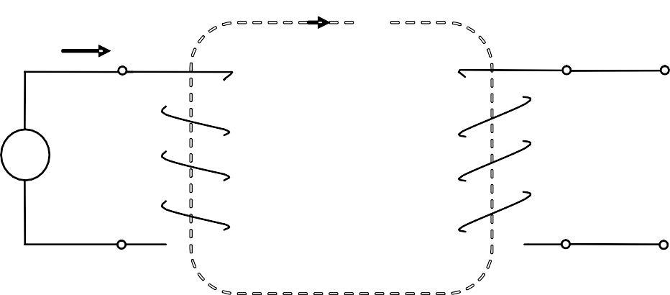
2.2.1.1 Yüksüz
Zamanla değişen nüve akısı tarafından kesilen sekonder sargıda endüklenen emk;
dφ ₌ dλ₂
dt dt
i
a +
e₁
φ
v₂ = e₂ = N
c
2
N1
N2
+
v₁
e₂
v₂
Burada N sekonder sargı sarım sayısı,
2
λ₂ sekonder sargı akısıdır.
Primer ve sekonder gerilimleri oranlanırsa;
-
-
b
d
^{v}1 ₌ ^{e}1 ₌ ^{N}1
v₂ e₂ N ₂
İdeal transformator-Yüksüz
Bu denklem, primerde ve sekonderde endüklenen gerilimlerin oranının primer ve sekonder sarım sayılarının oranına eşit olduğunu göstermektedir.
N₁ N ₂
= a
a sarım oranı veya dönüştürme oranı olarak bilinmekte ve yaygın olarak kullanılmaktadır.

Slide 17
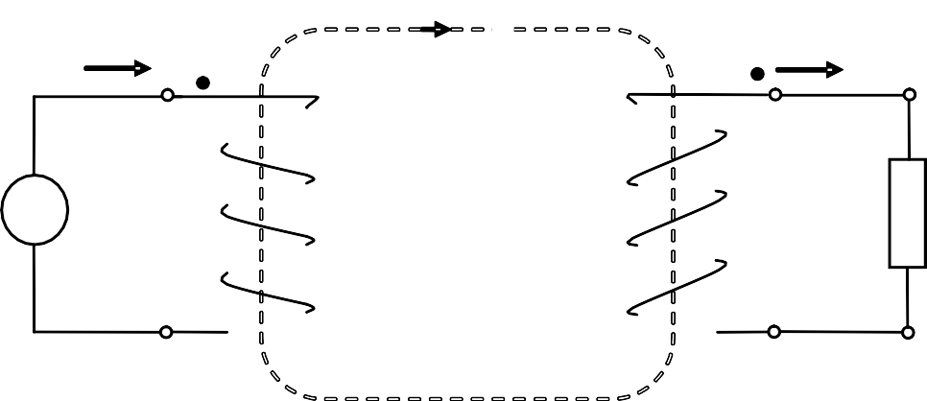
2.2.1.2 Yüklü
Sekonder sargı uçlarına bir yük bağlanırsa,
sekonderden yük akımı geçer.
Akımın Ancak
i ₁
a +
e₁
φ
i ₂
genliği yük empedansına bağlıdır.
+ c
N1
N2
sekonder akımının ürettiği manyetik akının yönü nüve akısını zayıflatma ve primerde endüklenen gerilimi azaltma eğilimindedir.
v₁
e₂
v₂
yük
- -
b d
Yük bağlı ideal transformatör
İdeal bir transformatorda e₁ her zaman v₁ gerilimine eşit olmak zorundadır. Diğer bir ifadeyle, nüve akısı daima yüksüz durumdaki gerçek değerine eşit olmalıdır. Bu durumu sağlamak için yük akımı arttıkça, v₁ gerilimi primer sargıdan daha fazla I₁ akımı geçirir. Primer akımındaki artış primer ve sekonder sargılarından geçen akımların ürettikleri mmk’ler eşit oluncaya kadar devam eder.

Slide 18
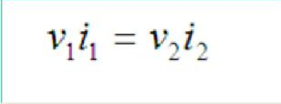

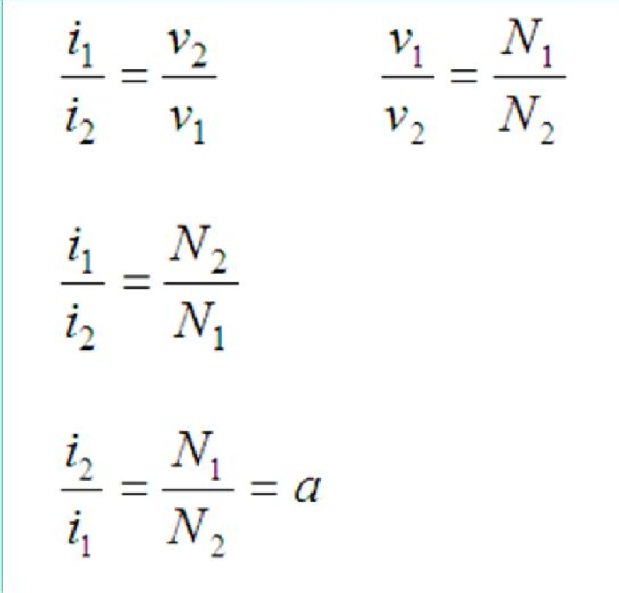
Kayıplar ihmal edilirse, transformatörün giriş gücü ile çıkış gücü eşit olur.
i ₁
a +
e₁
φ
i ₂
+ c
e₂ v₂
N1
N2
v₁
yük
-
-
b
d
İdeal bir transformatörde akımların oranının, gerilimlerin (veya sargıların) oranının tersine eşit olduğu görülür. Bu sonuca göre, istenen her hangi bir gerilim değerinin, transformatörün sarım sayıları ayarlanarak elde edilebileceği görülmektedir.

Slide 19
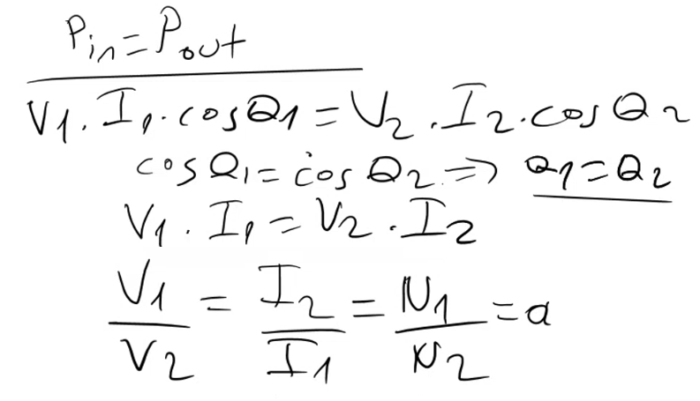
Gerilim ile akım ters orantılıdır. Primer ya da Sekonder’de gerilim artıyorsa akım azalıyor demektir.

Slide 20
Transformatörler geniş bir sınıflandırmada,
Yükseltici
veya Düşürücü
tipler olarak adlandırılabilirler.
Yükseltici transformatörde:
Düşürücü transformatörde:
N₁ / N ₂ < 1
N₁ / N ₂ > 1
v₂ > v₁
v₂ < v₁

Slide 21
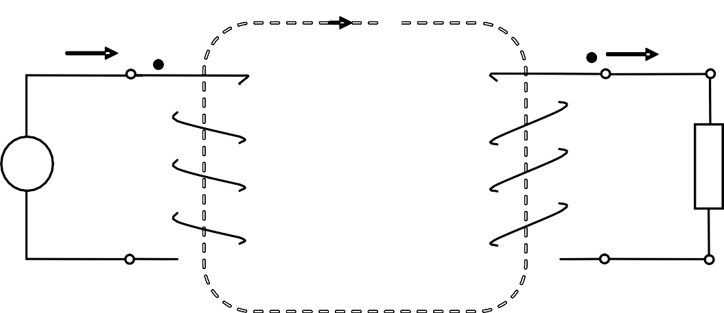
2.2.1.3 Polarite
Transformatör polaritesi: Bir transformatörün ikiden fazla sargısı olabilir ve gerilim seviyesini yükseltmek için bu sargıların kendi aralarında seri bağlantılarına, akım seviyelerini yükseltmek için ise paralel bağlantılarına gerek olabilir. Gerekli bağlantı yapılmadan önce her bir sargının polaritesi bilinmelidir.
Bir sargıda endüklenen gerilimin polaritesi nokta (•) veya pozitif (+) ve negatif (-) işaretleri ile gösterilir. Noktalı terminalin (ucun) potansiyeli noktasız terminalden daha yüksektir. Polarite ile her bir sargıda endüklenen gerilimin diğer sargılara göre bağıl yönü de ifade edilmektedir.
i ₁
a +
e₁
φ
i ₂
+
c
N1
N2
v₁
e₂
v₂
yük
-
-
b
d

Slide 22
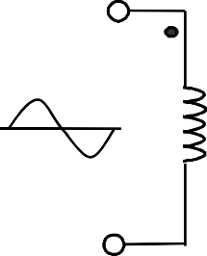
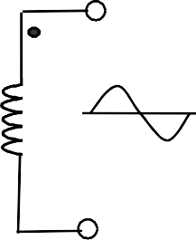

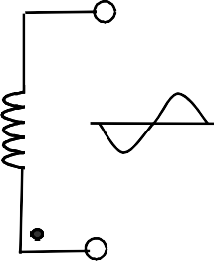
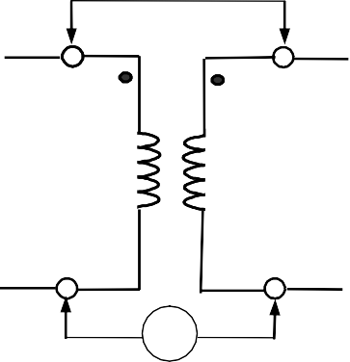
+
+
V1
V2
-
-
V
Transformatör sargılarının polariteleri (a) çıkış ve giriş gerilimleri aynı fazdadır (b) çıkış gerilimi giriş geriliminden 180º faz farklıdır, (c) polarite deneyi

Slide 23
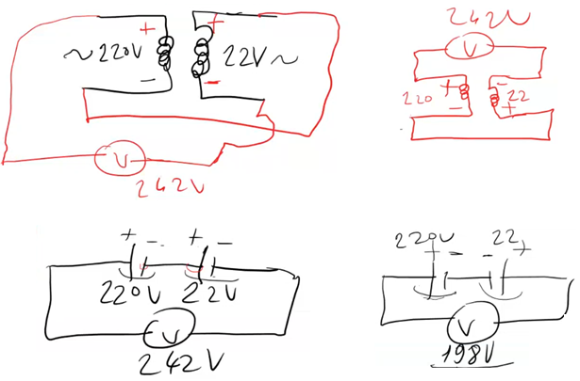
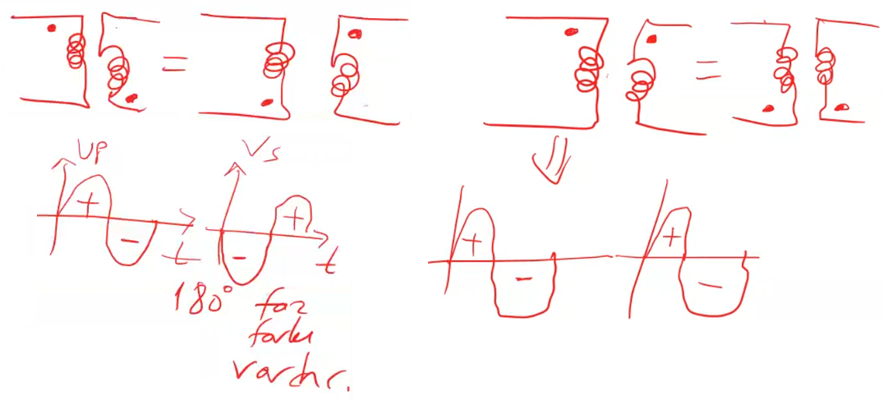

Slide 24
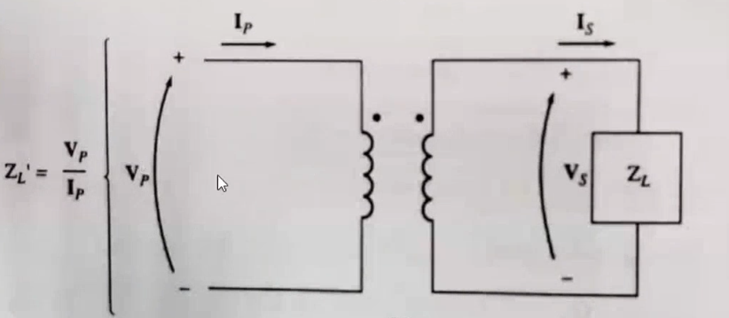
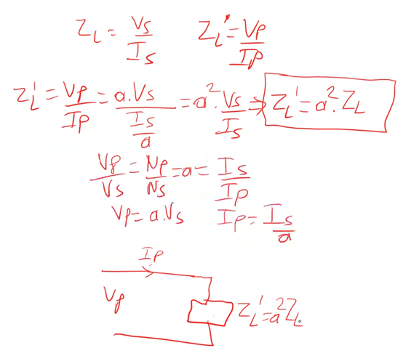
2.2.1.4 Bir Transformatör Üzerinden Empedans Dönüşümü

Slide 25
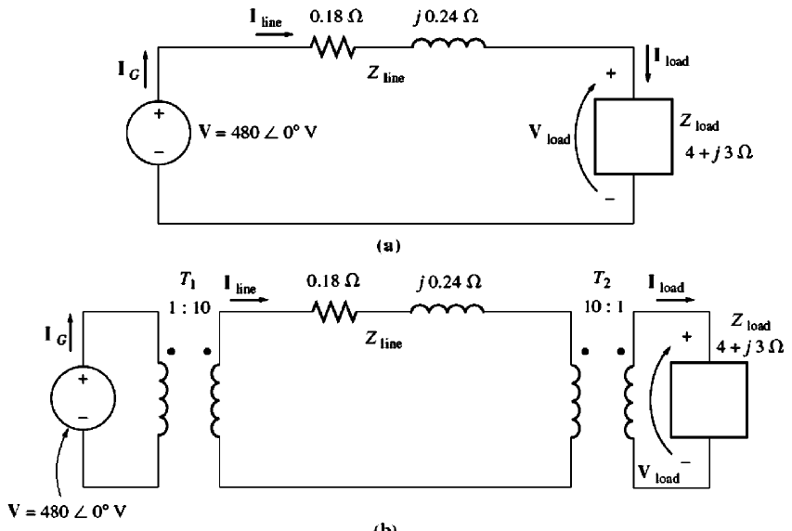
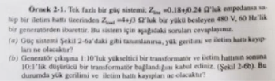

Slide 26
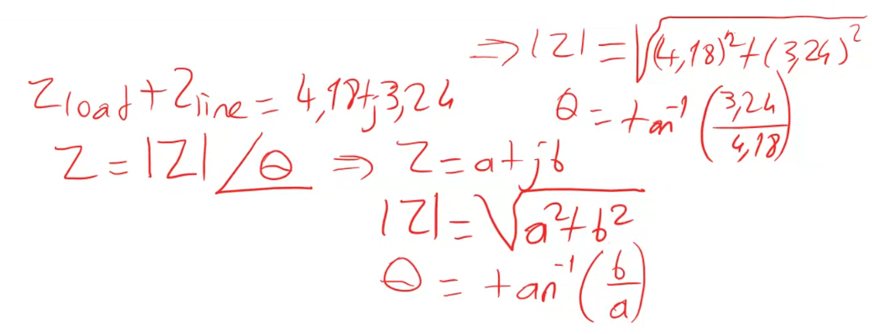
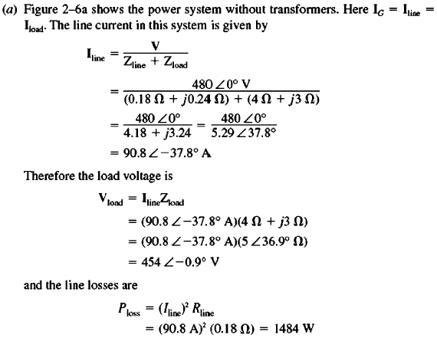
Kayıp, sıcaktan kaynaklı sadece dirençte olur.

Slide 27
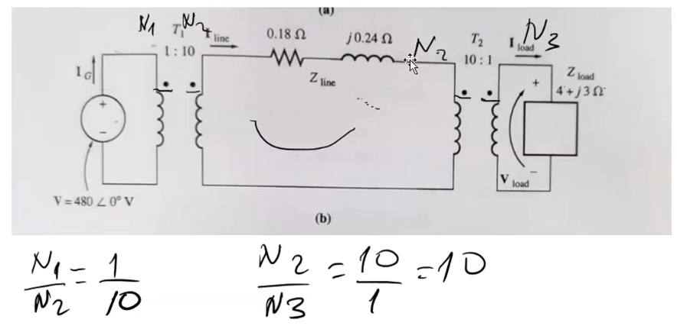
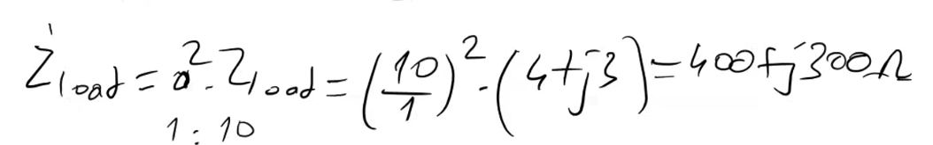
Hangi tarafa taşıyorsak taşınan taraftaki sarımın değeri yazılır.

Slide 28
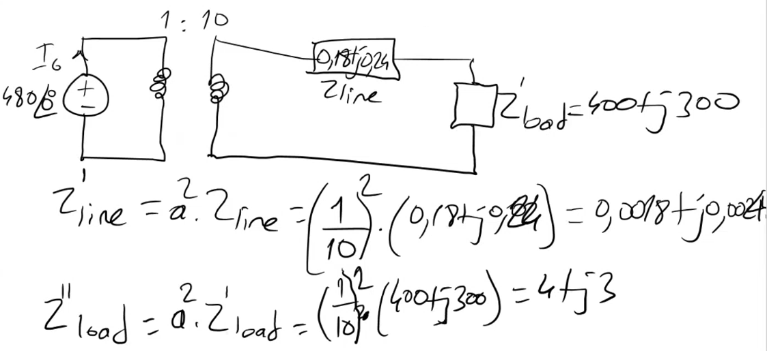
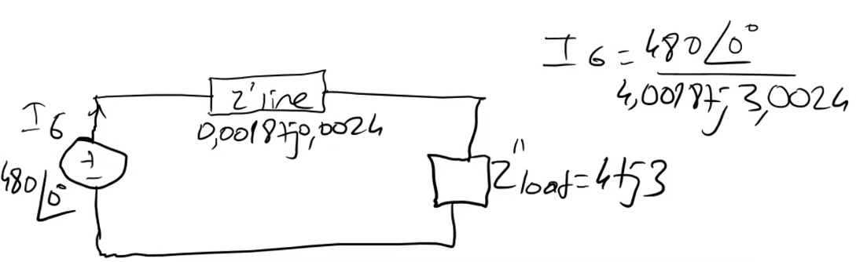

Slide 29
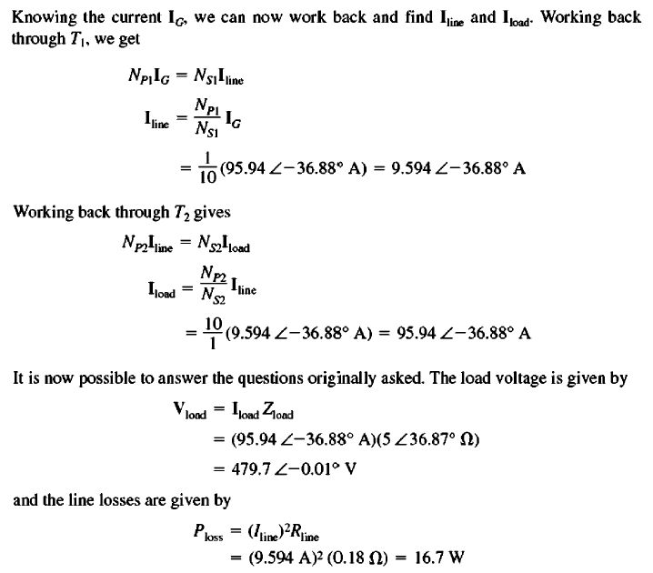

Slide 30
2.2.2 Gerçek Transformatörler
İdeal transformatör modeli sadece gerilim, akım ve empedans transformasyonlarını dikkate aldığı için çok basittir. Bu kısımda daha gerçekçi bir transformatör modeli çıkarılacaktır.
Primer ve sekonder sargılarının küçük de olsa dirençleri vardır ve sargılara seri bağlı olarak temsil edilirler. Sargı dirençlerinin ilave edilmesi neticesinde; terminal gerilimi endüklenen gerilime eşit olmayacak, transformatör giriş gücü çıkış gücünden daha büyük olacak ve verim %100’den küçük olacaktır.

Slide 31
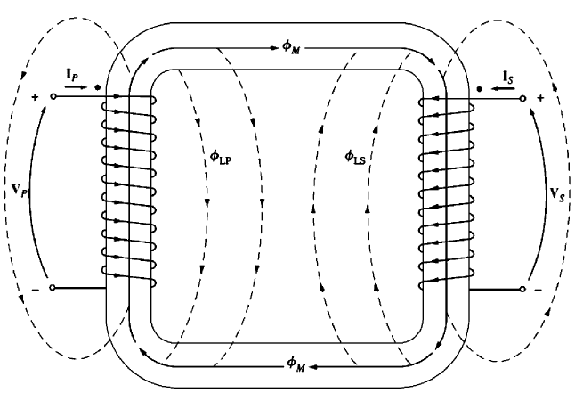
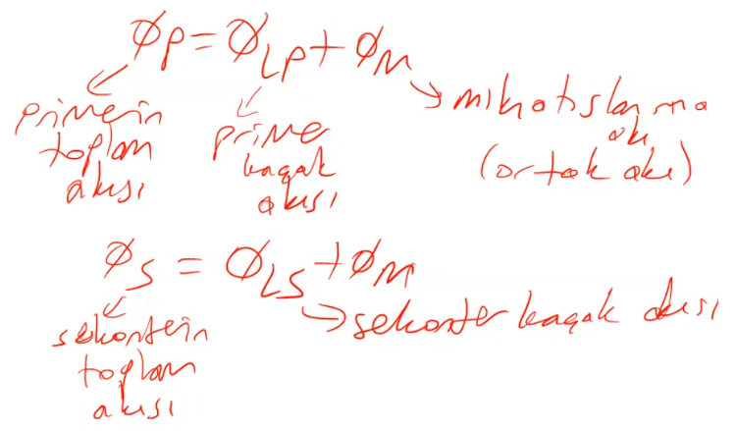

Slide 32
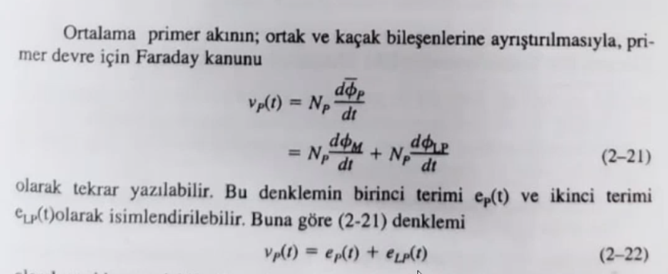
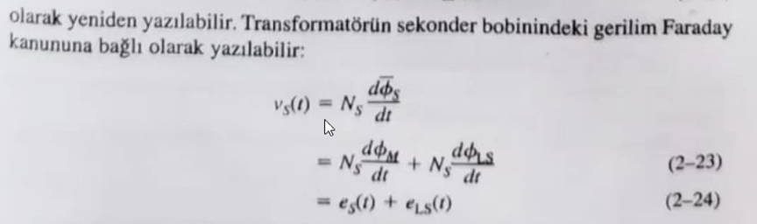

Slide 33
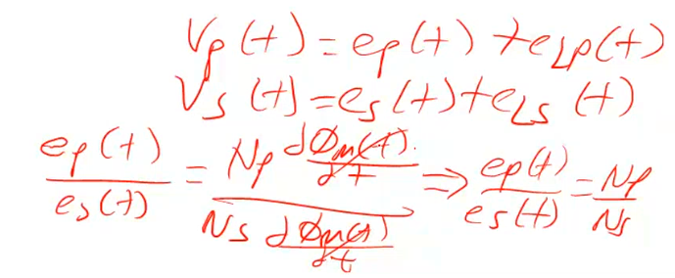
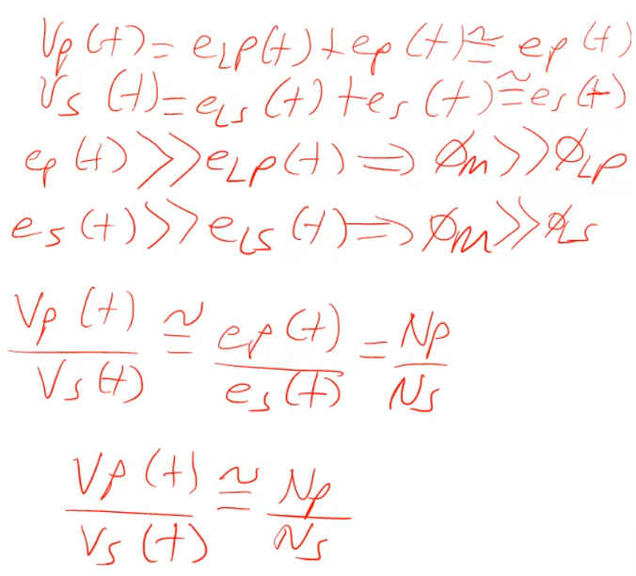

Slide 34
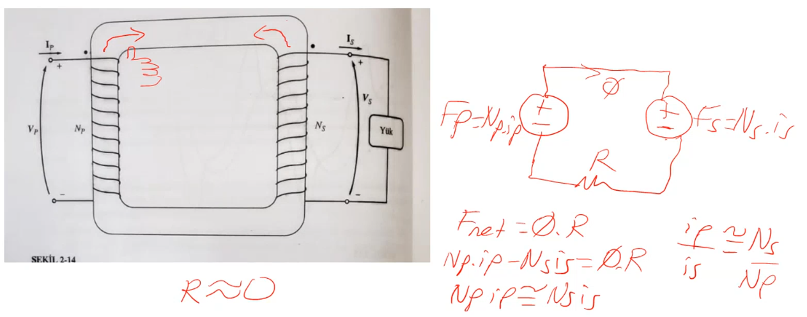

Slide 35
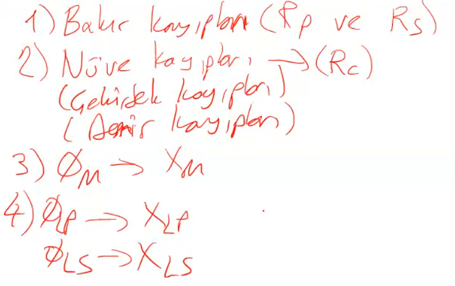
2.2.3 Transformatör Eşdeğer Devresi
2.2.3.1 Transformatörün Modellenmesi

Slide 36
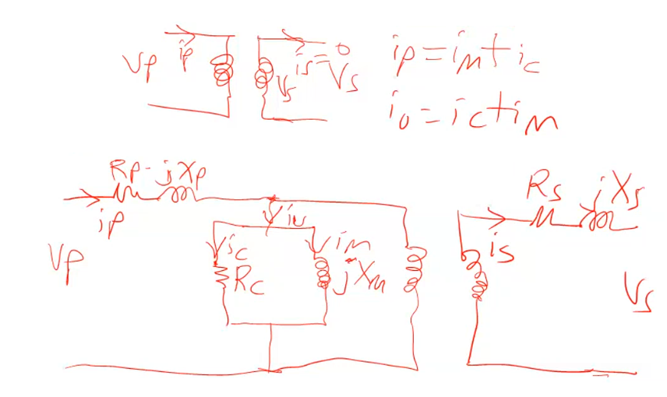
Sargı direncini R, kaçak akı X ile gösterilir.
iu= uyartım akımı

Slide 37
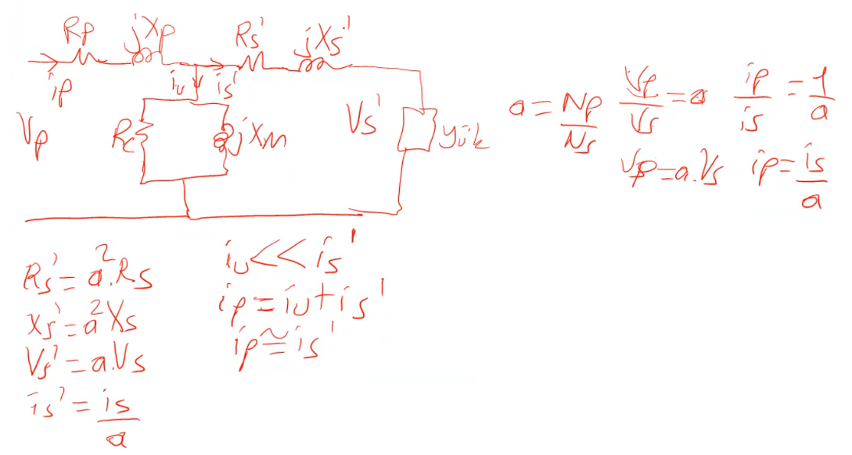

Slide 38
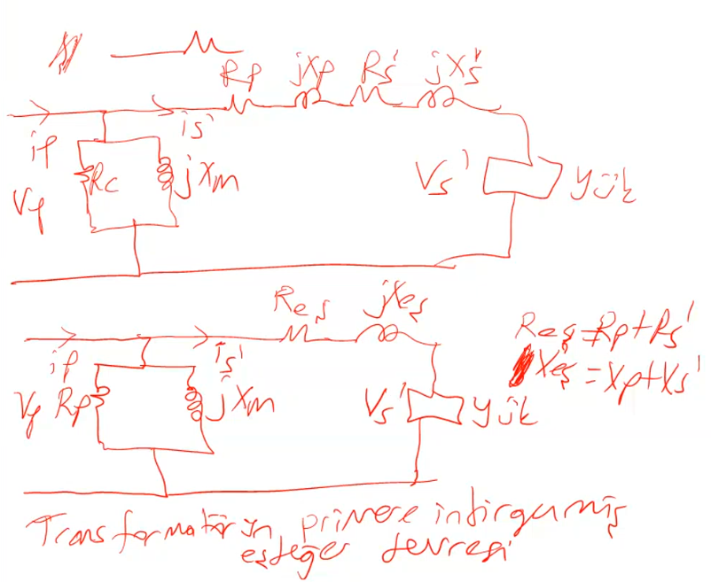

Slide 39
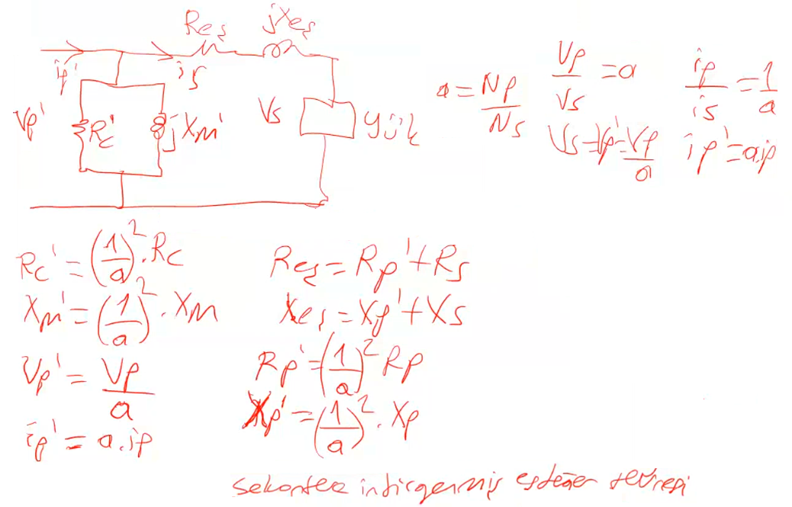

Slide 40
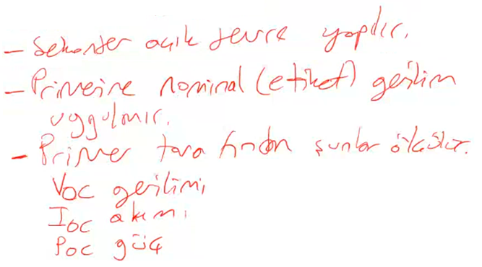
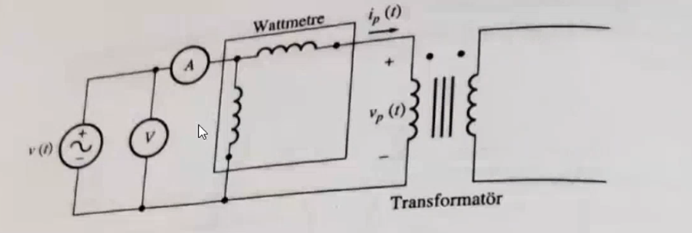
2.2.3.2 Transformatörün Eşdeğer Devre Parametrelerin Bulunması
2.2.3.2.1 Açık Devre Deneyi

Slide 41
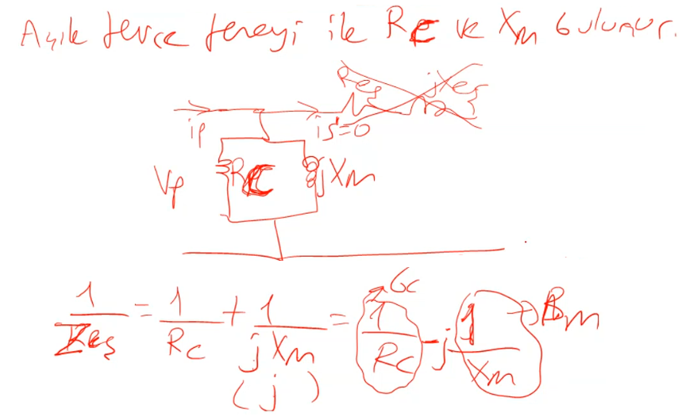

Slide 42
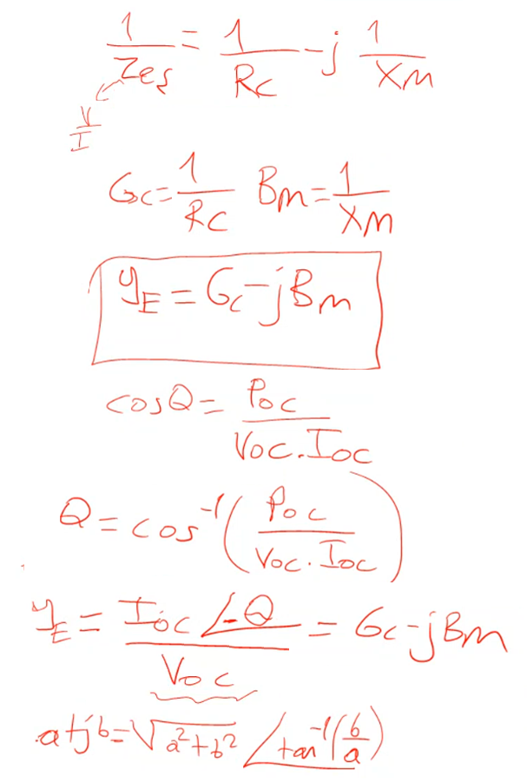
Transformatörde akım gerilimden geridedir. (Bobinden oluştuğundan)

Slide 43


2.2.3.2.2 Kısa Devre Deneyi

Slide 44


Slide 45

Notes:
%Örnek2

Slide 46




Slide 47




Slide 48


Slide 49

2.2.4 Transformatörün Gerilim Regülasyonu ve Verim
2.2.4.1 Transformatörün Gerilim Regülasyonu

Slide 50



Slide 51




Slide 52


Slide 53


Slide 54


Slide 55

2.2.4.2 Verim

Slide 56



Slide 57



Slide 58

Sekondere geçerken Sekonderin sarım oranı/Primer sarım oranı yapılır. Primere geçerken tam tersi olur.

